Slide 1
INDENTIFICANDO OPORTUNIDADES DE EMPRENDIMIENTOS
ECO. JUAN MORÓN A.

Slide 2
CONTENIDO
Visualización “La Niña de la Paleta”
Identificando Ideas de Proyectos
Selección de Ideas
Aplicación de CANVAS
Escenarios de Mercado para Emprendimientos Pre y Post Covid – 19
Oportunidadades de Emprendimientos Post Covid - 19

Slide 3
IDENTIFICANDO OPORTUNIDADES DE EMPRENDIMIENTO
LAS NECESIDADES
ACTIVIDADES ECONOMICAS
QUÉ
IDEAS
PENSAR

Slide 4
IDENTIFICANDO OPORTUNIDADES DE EMPRENDIMIENTO
PENSAR
QUÉ
IDEAS

Slide 5
IDENTIFICANDO OPORTUNIDADES DE EMPRENDIMIENTOS
METODOLOGIA PARA IDENTIFICAR IDEAS
PASO 1
Generación de Ideas
PASO 2
Identificación de la Mejor Idea
PASO 3
Contrastación Idea – Realidad
PASO 4
Aplicación de FODA

Slide 6
PASO 1 : GENERACIÓN DE IDEAS DE NEGOCIOS
A. LLUVIA DE IDEAS
IDEA 1
IDEA 2
TEMA
IDEA 3
Ideas Seleccionadas
IDEA n

Slide 7
PASO 1 : GENERACIÓN DE IDEAS DE NEGOCIOS
B. REVISIÓN DE PUBLICACIONES
. . .
REVISTAS
PERIÓDICOS
MEDIOS DIGITALES

Slide 8
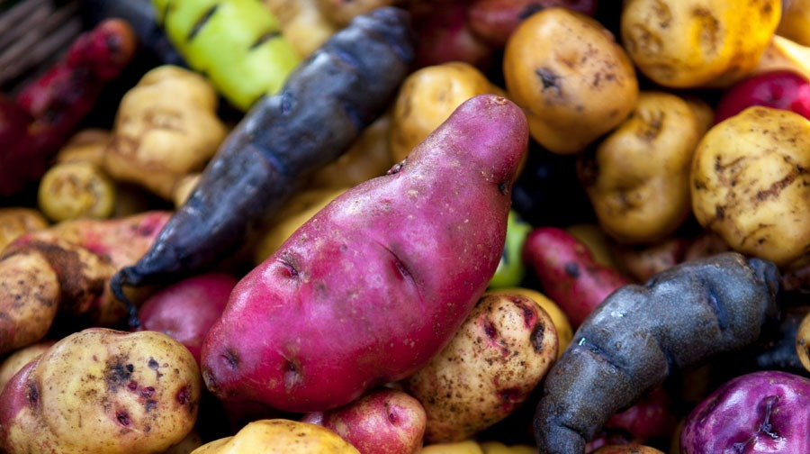
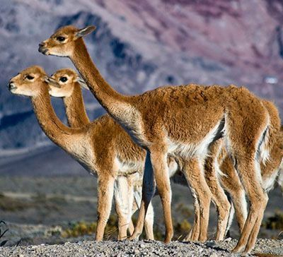
PASO 1 : GENERACIÓN DE IDEAS DE NEGOCIOS
C. RECURSOS NATURALES - RR.NN.
El Perú es uno de los 17 países megadiversos que existe en el Mundo

Slide 9
PASO 1 : GENERACIÓN DE IDEAS DE NEGOCIOS
D. RECURSOS DESECHABLES
RECICLAR
APLICACIÓN
3 R
REUSAR
REDUCIR

Slide 10
PASO 1 : GENERACIÓN DE IDEAS DE NEGOCIOS
E. BUSQUEDA EN INTERNET
“Ideas de Negocios”
BUSCAR
“Negocios para Emprendedores”
“Planes de Negocios”

Slide 11
PASO 2 : IDENTIFICANDO LA MEJOR IDEA DE NEGOCIOS
METODOLOGIA DE MACRO y MICRO FILTRACION
Primero
Segundo
Tercero
Se suman todas las respuestas con SI y NO
Cuarto
Seleccionamos la Idea con mayor cantidad de SI
Uso de una plantilla o cuadro
Marcar con una X según corresponda el SI o NO

Slide 12
MACRO FILTRACION DE UNA IDEA
PREGUNTAS ORIENTADORAS | IDEA 1 |  | IDEA 2 |  | IDEA 3 |  | IDEA 4 |  | . . .
 | SI | NO | SI | NO | SI | NO | SI | NO
La Idea satisface alguna necesidad?
Existe mercado para el bien o servicio?
Existe demanda para el bien o Servicio?
Quieres realizar este emprendimiento?
Es posible producir Bs/Ss en tu localidad?
Este emprendimiento te dará ganancias?
Existen insumos necesarios en tu localidad?
TOTALES
Fuente: MINEDU, IDEAS Y PLAN DE NEGOCIOS, Lima - Perú, pág. 17

Slide 13
MACRO FILTRACION DE UNA IDEA
PREGUNTAS ORIENTADORAS | IDEA 1 |  | IDEA 2 |  | IDEA 3 |  | IDEA 4 |  | . . .
 | SI | NO | SI | NO | SI | NO | SI | NO
La Idea satisface alguna necesidad? |  |  | x
Existe mercado para el bien o servicio? | x |  | X |  |  |  | x
Existe demanda para el bien o Servicio? |  |  | x |  | x |  | X
Quieres realizar este emprendimiento? | x
Es posible producir Bs/Ss en tu localidad? |  |  | x |  |  |  | x
Este emprendimiento te dará ganancias? | x |  |  |  |  |  | X
Existen insumos necesarios en tu localidad? |  |  | x |  | x
TOTALES | 3 |  | 5 |  | 2 |  | 4

Slide 14
MICRO FILTRACION DE UNA IDEA
Primero
Segundo
Tercero
Se suman todos los puntajes.
Cuarto
La Idea con el mayor puntaje será la elegida.
Colocamos las ideas que hallan obtenido más “SI”
Se asigna puntaje a cada una de las preguntas.

Slide 15
MICRO FILTRACION DE UNA IDEA
PREGUNTAS | IDEA 1 | IDEA 2 | IDEA 4
Existe disponibilidad de Insumos
Existe demanda insatisfecha
Hay disponibilidad de mano de obra
Es aceptable el nivel de salario
Existe tecnología disponible
Hay conocimientos para cuestionar el proyecto
TOTAL
TABLA DE CALIFICACION
5 Muy Bueno
4 Bueno
3 Regular
2 Malo
1 Muy Malo
Fuente: MINEDU, IDEAS Y PLAN DE NEGOCIOS, Lima - Perú, pág. 19

Slide 16
MICRO FILTRACION DE UNA IDEA
PREGUNTAS | IDEA 1 | IDEA 2 | IDEA 4
Existe disponibilidad de Insumos | 1 | 4 | 3
Existe demanda insatisfecha | 3 | 3 | 4
Hay disponibilidad de mano de obra | 4 | 3 | 2
Es aceptable el nivel de salario | 3 | 4 | 3
Existe tecnología disponible | 2 | 3 | 5
Hay conocimientos para cuestionar el proyecto | 3 | 4 | 2
TOTAL | 16 | 21 | 19
TABLA DE CALIFICACION
5 Muy Bueno
Bueno
3 Regular
2 Malo
1 Muy Malo

Slide 17
PASO 3 : ANALISIS FODA
FORTALEZAS
INTERNAS
OPORTUNIDADES
EXTERNAS
DEBILIDADES
INTERNAS
AMENAZAS
EXTERNAS

Slide 18
PASO 4 : CONTRASTACIÓN: IDEA vs REALIDAD
IDEA
(Yo Pienso)
REALIDAD
SONDEO DE MERCADO
NECESIDADES
INFORMACION
CARACTERISTICAS

Slide 19
METODOLOGIA CANVAS
Autores :
Alexander Osterwalder
Ives Pigneur
2011
Tesis :
Generación de un Modelo de Negocios
CREAR VALOR PARA LOS CLIENTES

Slide 20
METODOLOGIA CANVAS
PROBLEMA | SOLUCIÓN | PROPOSICIÓN DE VALOR | VENTAJA | CLIENTES
 | METRICA CLAVE |  | CANALES
COSTOS
INGRESOS

Slide 21
Ejemplo : Caso de Venta de Stevia vía Online
PROBLEMAS
Los Edulcorantes actuales contienen demasiados químicos
SOLUCIÓN
Natural
Poco procesado
Bajo Calorías
PROPOSICION DE VALOR
Pueden seguir consumiendo dulces pero con menos calorías. Además producto natural
VENTAJA ESP
Oferta de recetas, cursos, envíos exclusivos para suscriptores
CLIENTES
Personas con diestas bajas en calorías
METRICA CLAVE
Tráfico Web, Captación de clientes,
CANALES
Internet
Delivery
COSTOS
Todos los conceptos. Internet, mantenimiento de la web, producción de libros, impuestos, etc
INGRESOS
Venta Online, desarrollo talleres, webinars, venta libros, eboks

Slide 22
5. ESCENARIOS PRE COVID - 19
ESCENARIO ECONÓMICO
PRE COVID - 19
LIMITACIONES PERSONALES

Slide 23
5. ESCENARIOS POST COVID - 19
ESCENARIO ECONÓMICO
POST COVID - 19
LIMITACIONES PERSONALES
CAIDA INVERSION
RELACIONES SOCIALES
PRECARIZACION DEL TRABAJO

Slide 24
Emprendimientos post COVID-19
Se han identificado oportunidades sectoriales que se desprenden luego de la etapa de aislamiento social producto de las medidas adoptadas por el COVID-19.
El o la participante seleccionará una de ellas y las clasificará como un emprendimiento de Oportunidad o un emprendimiento de subsistencia o una oportunidad laboral.
Tomando como referencia el video de la niña y la piña propondrá la estrategia a seguir para viabilizar la idea de negocio identificada.
Algunas de las ideas se pueden proponer para ser implementadas como persona o como institución (MCC)
Aporte del Sr. Fernando Silva

Slide 25
Identifique la oportunidad y marque con un X a cuál puede corresponder:
SECTOR SALUD
ITEM | IDEA DE EMPRENDIMIENTO | EMPRENDIMIENTO DE OPORTUNIDAD | EMPRENDIMIENTO SUBSISTENCIA | OPORTUNIDAD LABORAL
1 | Venta al por menor de mascarillas, guantes, gel antibacterial, alcohol, lejía donde cuenten con registro sanitario.
2 | Venta de cascos con micas para la protección de la cara, lentes transparentes para protección de los ojos , mallas para cubrir el cabello y trajes de plástico para los trabajadores del sector salud.
3 | Realizar desinfección de hospitales, clínicas, viviendas y empresas a través de la fumigación.
4 | Tomar muestras a domicilio a través de las pruebas rápidas e hisopado teniendo previamente conocimientos de enfermería.
5 | Atención de call-center en los hospitales y clínicas ante posibles casos de Covid-19
6 | Implementación del servicio de telesalud del Essalud.
Aporte del Sr. Fernando Silva

Slide 26
Identifique la oportunidad y marque con un X a cuál puede corresponder:
SECTOR EDUCACIÓN
ITEM | IDEA DE EMPRENDIMIENTO | EMPRENDIMIENTO POR OPORTUNIDAD | EMPRENDIMIENTO SUBSISTENCIA | OPORTUNIDAD LABORAL
1 | Dar capacitación sobre programas digitales a docentes y padres de familia.
2 | Dar capacitación psicológica a niños y padres de familia para que sepan sobrellevar el aislamiento durante y después. del sector salud.
3 | Dictar cursos online para todas las edades ( idiomas, cocina, aeróbicos, etc ).
4 | Dar tutoría a través del seguimiento constante para niños y adolescentes que se encuentren llevando clases virtuales
5 | Reforzamiento académico a estudiantes que presenten dificultades en su aprendizaje ( matemática, ciencia, letras, etc).
6 | Posibilidad de cambiar los tipos de evaluación de admisión a las universidades, por competencia y no por conocimientos.
7 | Virtualización de las bibliotecas públicas. Analizar este servicio y su futuro próximo.
8 | Servicios de evaluaciones virtuales para atender servicios como recertificación docente u otros.
9 | Venta de cursos virtuales sobre gestión de procesos, gestión de proyectos, licitaciones con el estado, reinserción laboral, etc.; con certificación en convenio con una universidad.

Slide 27
SECTOR INMOBILIARIO
ITEM | IDEA DE EMPRENDIMIENTO | EMPRENDIMIENTO POR OPORTUNIDAD | EMPRENDIMIENTO SUBSISTENCIA | OPORTUNIDAD LABORAL
1 | Servicios de limpieza constante en viviendas, condominios, etc.
2 | Arreglos de bienes en los departamentos (sanitarios, campana extractora, cocinas, thermas, pintado, refacción de paredes y pisos, cortinas).
3 | Cuidado de personas de la tercera edad que tienen que estar aislados por temor a posibles contagios.
4 | Servicios de mantenimiento y desinfección para oficinas, hoteles, centros de estética, restaurantes, tiendas, supermercados, etc.
Aporte del Sr. Fernando Silva

Slide 28
SECTOR SERVICIOS
ITEM | IDEA DE EMPRENDIMIENTO | EMPRENDIMIENTO POR OPORTUNIDAD | EMPRENDIMIENTO SUBSISTENCIA | OPORTUNIDAD LABORAL
1 | Realizar servicios de limpieza constante en las habitaciones de los huéspedes tanto al interior como al exterior de los hoteles.
2 | Realizar servicios de abastecimiento de alimentos, prendas de vestir, útiles de aseo para los huéspedes a través del servicio de llevarlos a su habitación.
3 | Brindar apoyo a las empresas para que puedan llevar un correcto protocolo sanitario.
4 | Conformar pequeñas empresas para ofrecer servicios de delivery a la población en cualquier rubro a nivel nacional.
5 | Realizar servicios de delivery a condominios, viviendas, centros de trabajo, oficinas ,etc.
6 | Promocionar a través de las redes sociales (Facebook, Instagam, Whatsapp) sorteos o precios cómodos para visitas a lugares turísticos manteniendo siempre protocolos sanitarios.
Aporte del Sr. Fernando Silva

Slide 29
PLAN DE ACCIÓN
HOY
FUTURO
PLAN DE ACCION
EMPRENDIMIENTOS
PROCESOS CON MAYORES NIVELES DE CERTEZA

Slide 30
PLAN DE ACCIÓN
Define Tiempos
Define Responsabilidades
PLAN DE ACCIÓN
Ordena el Proceso
Clarifia Prioridades
Uso Racional de Recursos
Delimitan Tareas

Slide 31
PLAN DE ACCIÓN
Herramienta de planificación que se emplea para la gestión y control de tareas o de proyectos.
Componentes :
ANÁLISIS
RECURSOS
OBJETIVOS
PLAZOS
ACTIVIDADES
AJUSTES - CONTROL
RESPONSABILIDADES

Slide 32
CONSTRUCCION DE OBJETIVOS PARA LOS
PLANES DE ACCIÓN
Aquello que queremos alcanzar
OBJETIVOS
OBJETIVOS
SMART

Slide 33
CONSTRUCCION DE OBJETIVOS PARA LOS
PLANES DE ACCIÓN
OBJETIVOS
S M A R T
T I M E
=
TEMPORALES
REALISTIC
=
REALISTAS
ATTAINABLE
=
ALCANZABLES
=
MEDIBLES
MEASURABLE
SPECIFIC
=
ESPECIFICOS

Slide 34
CONSTRUCCION DE OBJETIVOS PARA LOS
PLANES DE ACCIÓN
EJEMPLO DE OBJETIVO NO SMART
Promover el desarrollo de la cultura ancestral de mi localidad
EJEMPLO DE OBJETIVO SMART
Incrementar en 25 % el flujo turístico de mi conunidad para promover el desarrollo de la cultura ancestral de mi localidad

Slide 35
PLAN DE ACCIÓN - UNO
Idea de Emprendimiento
Objetivos a Conseguir
Definición Público Objetivo
Recursos para el desarrollo del Emprendimiento
Elaboración de un Cronograma
Ejecución del Plan de Acción
Proceso de Evaluación

Slide 36
PLAN DE ACCIÓN - UNO
A dónde queremos llegar | Objetivos | Qué? | Cómo? | Con qué? | Ordenar Cronológicamente |  | Quién ?
 |  |  |  |  | Inicio | Fin
Objetivo General | Objetivo Específico 1
 | Objetivo Específico 2
 | Objetivo Específico 3

Slide 37
PLAN DE ACCIÓN - DOS
Idea
Público Objetivo – Mercado
Objetivos
Estrategia
Recursos
Quién hace qué – Responsabilidades
Hacer el Diagrama de Gantt
Ejecutar el Plan
Evaluar

Slide 38
PLAN DE ACCIÓN - DOS
ACTIVIDADES | MES 1 |  |  |  | MES 2 |  |  |  | MES 3 |  |  |  | . . .
 | SEM1 | SEM2 | SEM3 | SEM 4 | SEM1 | SEM2 | SEM 3 | SEM4 | SEM 1 | SEM2 | SEM3 | SEM4
ACTIVIDAD 1
Tarea 1
Tarea 2
. . .
ACTIVIDAD 2
Tarea 1
Tarea 2
. . .

